Slide 1
2.4 平面向量的数量积
2.4.1 平面向量数量积的
物理背景及其含义

Slide 2
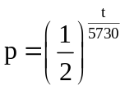
问题提出
1.向量的模和夹角分别是什么概念？当两个向量的夹角分别为0°，90°，180°时，这两个向量的位置关系如何？
2.任意两个向量都可以进行加、减运算，同时两个向量的和与差仍是一个向量，并且向量的加法运算满足交换律和结合律.由于任意两个实数可以进行乘法运算，我们自然会提出，任意两个向量是否也可以进行乘法运算呢？对此，我们从理论上进行相应分析.

Slide 3
平面向量数量积的
物理背景及其含义

Slide 4
探究（一）:平面向量数量积的背景与含义
思考1：如图，一个物体在力F的作用下产生位移s，且力F与位移s的夹角为θ，那么力F所做的功W是多少？
F
θ
W＝︱F︱︱s︱cosθ
s
思考2：功是一个标量，它由力和位移两个向量所确定，数学上，我们把“功”称为向量F与s “数量积”.一般地，对于非零向量a与b的数量积是指什么？

Slide 5
思考3：对于两个非零向量a与b，设其夹角为θ，把︱a|︱b︱cosθ叫做a与b的数量积（或内积），记作a·b，即 a·b=︱a|︱b︱cosθ.那么a·b的运算结果是向量还是数量？
思考4：特别地，零向量与任一向量的数量积是多少？
0·a=0

Slide 6
思考5：对于两个非零向量a与b，其数量积a·b何时为正数？何时为负数？何时为零？
a·b=︱a|︱b︱cosθ
当0°≤θ＜90°时，a·b＞0；
当90°＜θ≤180°时，a·b＜0；
当θ＝90°时，a·b＝0.

Slide 7
思考6：对于两个非零向量a与b，设其夹角为θ，那么︱a︱cosθ的几何意义如何？
A
a
θ
b
O
B
|a|cosθ
A₁
思考7：对于两个非零向量a与b，设其夹角为θ，︱a︱cosθ叫做向量a在b方向上的投影.那么该投影一定是正数吗？向量b在a方向上的投影是什么？
不一定；︱b︱cosθ.

Slide 8
思考8：根据投影的概念，数量积
a·b=︱a|︱b︱cosθ的几何意义如何？
数量积a·b等于a的模与b在a方向上的投影︱b︱cosθ的乘积，或等于b的模与a在b方向上的投影︱a︱cosθ的乘积，

Slide 9
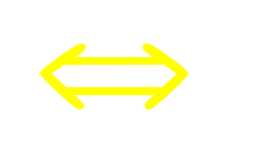
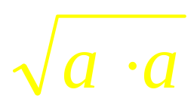
探究（二）：平面向量数量积的运算性质
思考1：设a与b都是非零向量，若a⊥b，则a·b等于多少？反之成立吗？
a⊥b a·b＝0
思考2：当a与b同向时，a·b等于什么？当a与b反向时，a·b等于什么？特别地，a·a等于什么？
当a与b同向时，a·b＝︱a︱︱b︱；
当a与b反向时，a·b＝－︱a︱︱b︱；
a·a＝a²＝︱a︱²或︱a︱＝ .

Slide 10
思考3：︱a·b︱与︱a︱︱b︱的大小关系如何？为什么？
︱a·b︱≤︱a︱︱b︱
思考4：a·b与b·a是什么关系？为什么？
a·b＝b·a
思考5：对于实数λ，(λa)·b有意义吗？它可以转化为哪些运算？
(λa)·b＝λ(a·b)＝a·(λb)

Slide 11
思考6：对于向量a，b，c，(a＋b)·c有意义吗？它与a·c＋b·c相等吗？为什么？
A
θ₂
a
b
B
θ₁
a＋b
O
θ
A₁
B₁
c
C
思考7：对于非零向量a，b，c，(a·b)·c有意义吗？(a·b)·c与a·(b·c)相等吗？为什么？
(a·b)·c≠a·(b·c)

Slide 12
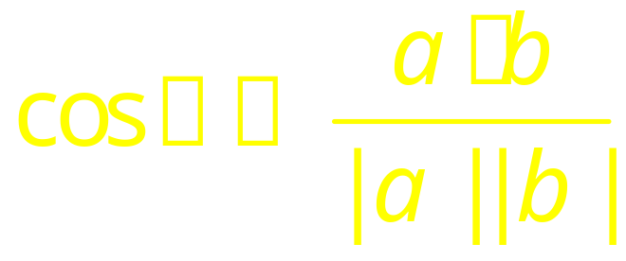
思考8：对于非零向量a，b，c，若a·b＝a·c，那么 b＝c吗？
思考9：对于向量a，b，等式(a＋b)²＝ a²＋2a·b＋b²和(a＋b)(a－b)＝a²－b²是否成立？为什么？
思考10：对于向量a，b，如何求它们的夹角θ？

Slide 13
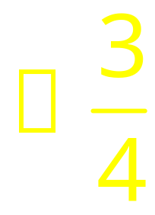
理论迁移
例1 (1)已知︱a︱＝5，︱b︱＝4，a与b的夹角为120°，求a·b.
－10
(2) 已知︱a︱＝6，︱b︱＝4，a与b的夹角为60°，求(a＋2b)·(a－3b).
－72
(3 )已知︱a︱＝3，︱b︱＝4，且a与b不共线.求当k为何值时，向量a＋kb与 a－kb互相垂直？

Slide 14
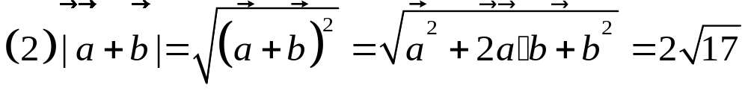
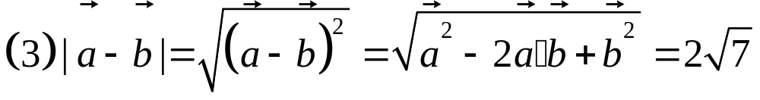
例2. 已知|a|=6，|b|=4，a与b的夹角为60°，求（1）(a+2b) ·(a-3b) （2）|a+b| （3）|a-b|
解:(1) (a + 2b)·(a－3b)
= a·a－a·b－6b·b
= | a |²－a·b – 6| b |²
= | a |²－| a |·| b |cosθ－6| b |²
= 6²－6×4×cos60º－6×4²
=－72．

Slide 15
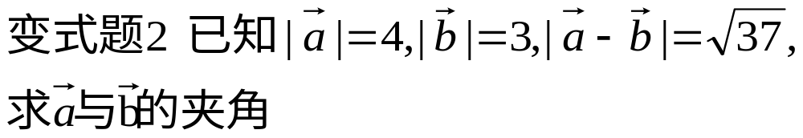
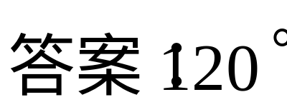
变式题1 已知|a|=6，|b|=4，(a+2b) ·(a-3b) ＝－72 求a，b的夹角
提示：先求出ab.答案 ：夹角为60°

Slide 16

例3、a、b均为非零向量，则
|a+b| = |a−b| a⊥b
成立吗？
解：若|a+b| = |a−b| ⇔ |a+b|² = |a−b|² ⇔
|a|² + 2a⋅b + |b|² = |a|² − 2a⋅b + |b|²
⇔ a⋅b = 0 ⇔ a⊥b

Slide 17
小结作业
1.向量的数量积是一种向量的乘法运算，它与向量的加法、减法、数乘运算一样，也有明显的物理背景和几何意义，同时还有一系列的运算性质，但与向量的线性运算不同的是，数量积的运算结果是数量而不是向量.

Slide 18
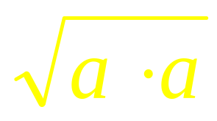
2.实数的运算性质与向量的运算性质不完全一致，应用时不要似是而非.
3. 利用︱a︱＝ 可以求向量的模，在字符运算中是一种常用方法.
4.利用向量的数量积可以解决有关平行、垂直、夹角、距离、不等式等问题，它是一个工具性知识点，具有很强的功能作用.

